Slide 1
SAW
Anastasya L, M.Cs

Slide 2
SAW (Simple Additive Weighting)
Algoritma SAW(Simple Additive Weighting) adalah salah satu algoritma yang digunakan untuk pengambilan keputusan.
Algoritma SAW juga dikenal dengan algoritma dengan metode penjumlahan berbobot.
Metode ini membutuhkan proses normalisasi matrix keputusan (x) ke suatu skala yang dapat dibandingkan dengan semua rating alternatif yang ada.

Slide 3
Contoh Kasus : MODEL SAW UNTUK MENENTUKAN TINGKAT CALON PENERIMA BANTUAN PPA

Slide 4
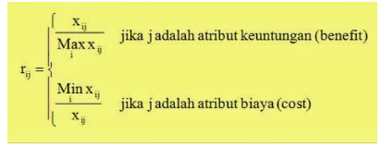
Rumus
Benefit / Cost????

Slide 5
Misalkan terdapat 4 alternatif calon penerima bantuan

Slide 6
Hitung normalisasi dengan rumus
=0.8/0.9(nilai max nya)=0.889

Slide 7
(0.88*0.4)+(0.35*0.556)+(0.25*1) = 0.8

Slide 9
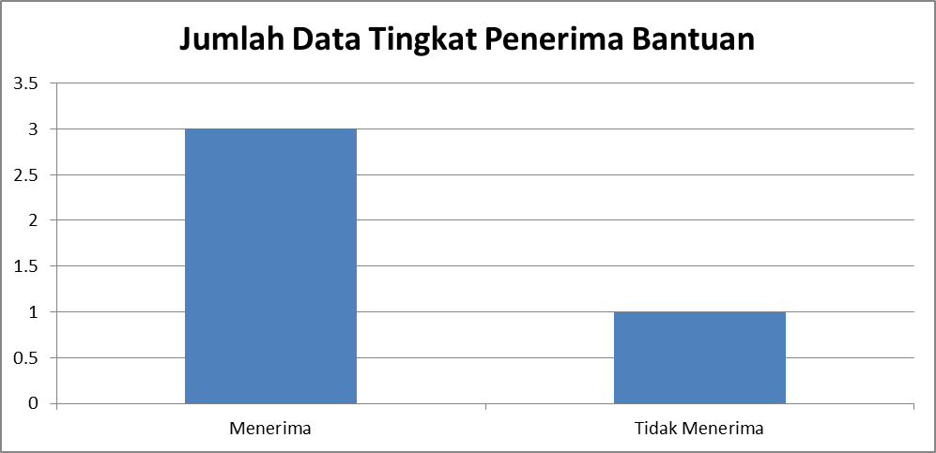
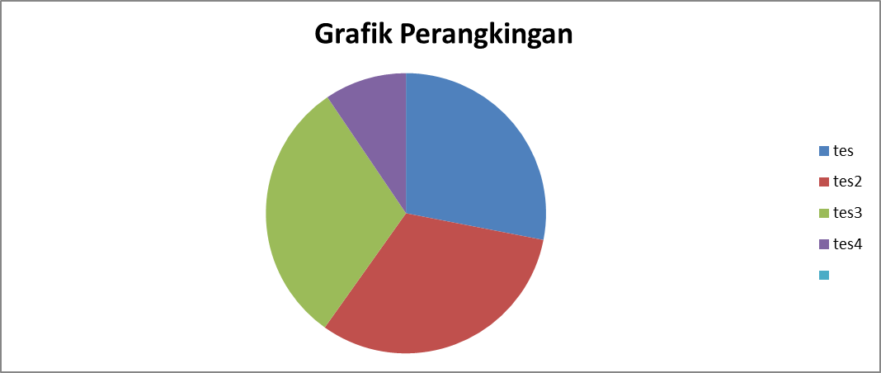

Slide 10
Tugas
Pelajari kasus diatas dan Buat perhitungan excel nya
Buatkan Grafik sesuai slide 9
Kumpulkan via Sunan

